Slide 1

Progetto TECNOLOGIE WEB
Università degli Studi di Napoli Parthenope
Studenti:
Colucci Antonio - 0124001929
Sarno Antonio - 0124001914
De Michele Jonathan – 0124001966
Docente corso:
Prof. Montella Raffaele

Slide 2
LO SCOPO DELLA PWA
UniMensa è una Progressive Web App che ha lo scopo di ottimizzare la gestione
di una mensa universitaria e di facilitare le ordinazioni dei pasti da parte di studenti e professori.

Slide 3
Funzionalita’
Unimensa è composta da un lato client e da un lato server.
Funzionalità ristoratore
Inserimento piatti all’interno del menù
Gestione ordini ricevuti
Funzionalità studente/docente
Prenotazione pasto
Riepilogo ordini effettuati

Slide 4
OBIETTIVI DELL’APP
OTTIMIZZARE LA GESTIONE DELLA MENSA
FACILITA’ DI PRENOTAZIONE
TEMPI DI ATTESA RIDOTTI

Slide 5
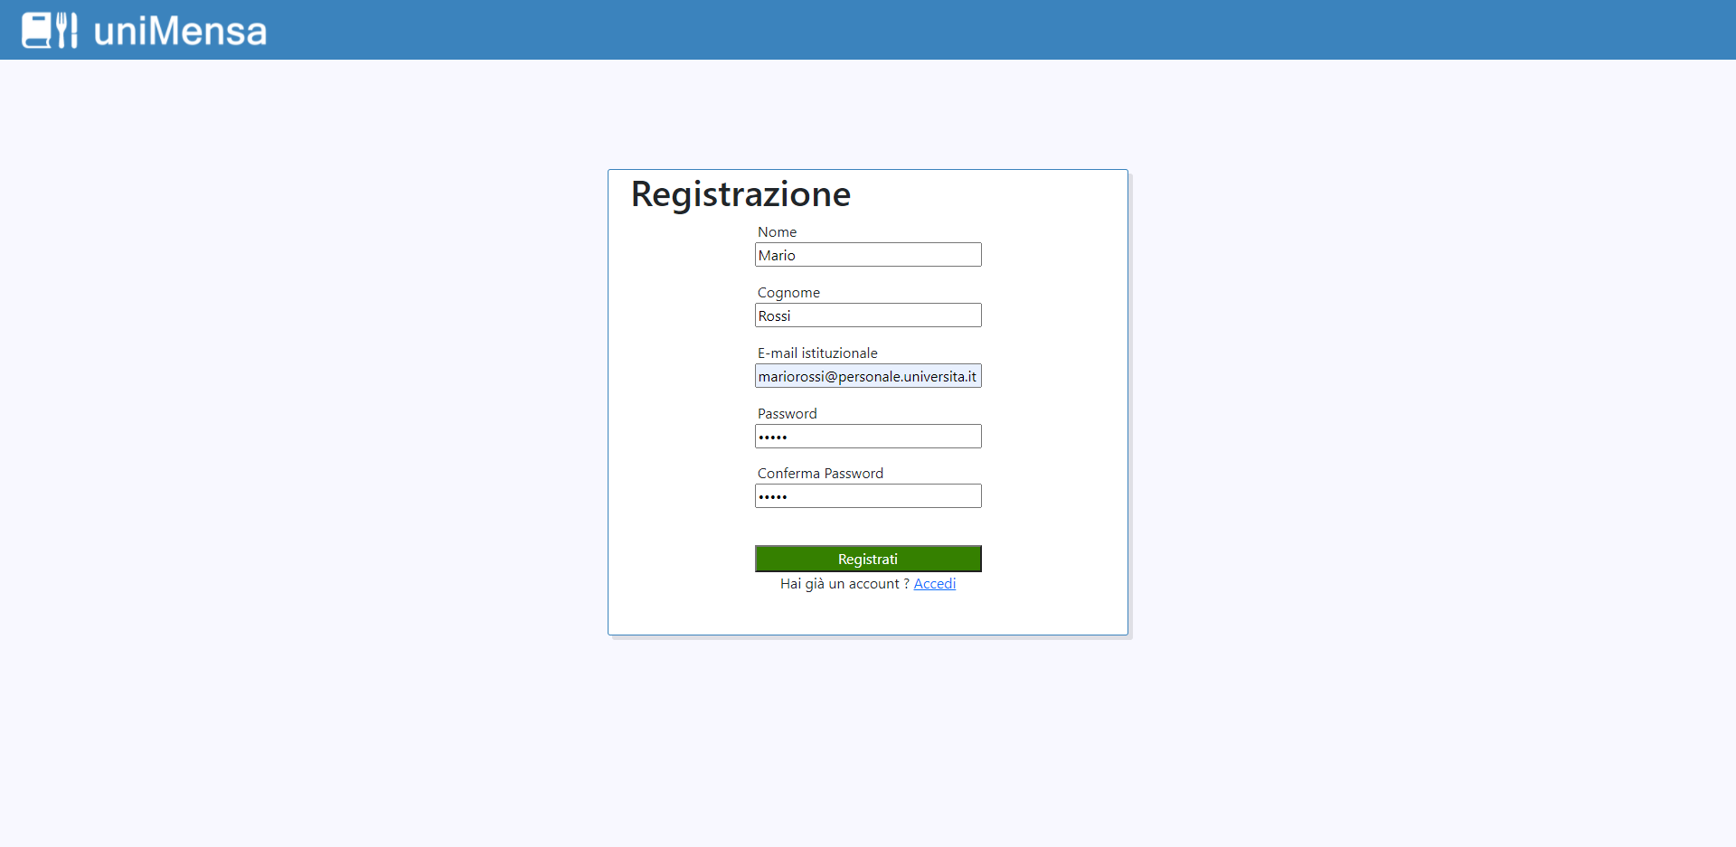
REGISTRAZIONE
La registrazione deve essere effettuata con una delle seguenti email:
Studenti: nomeutente@studenti.universita.it
Ristoratori: nomeutente@personale.universita.it
Docenti: nomeutente@docenti.universita.it

Slide 6
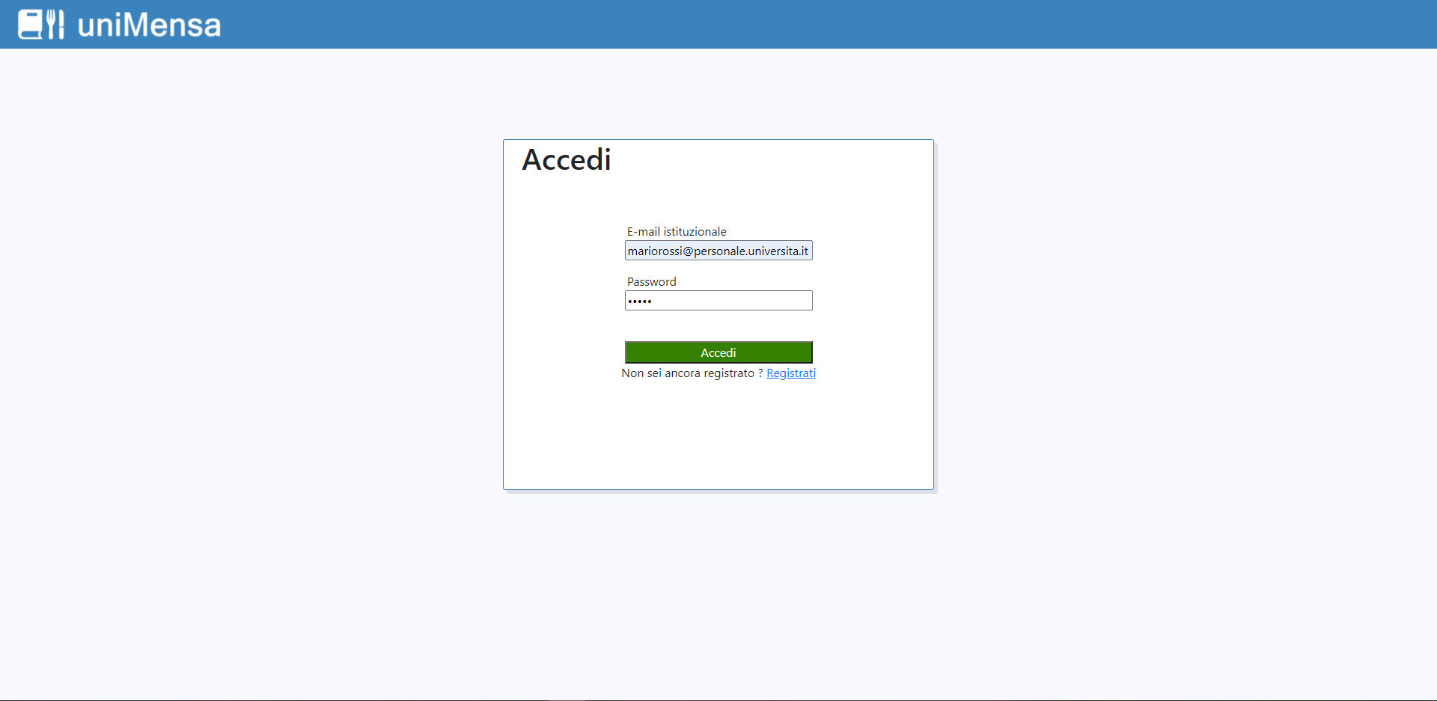
login
Una volta completata la fase di registrazione, si potrà accedere all’app inserendo email e password.

Slide 7
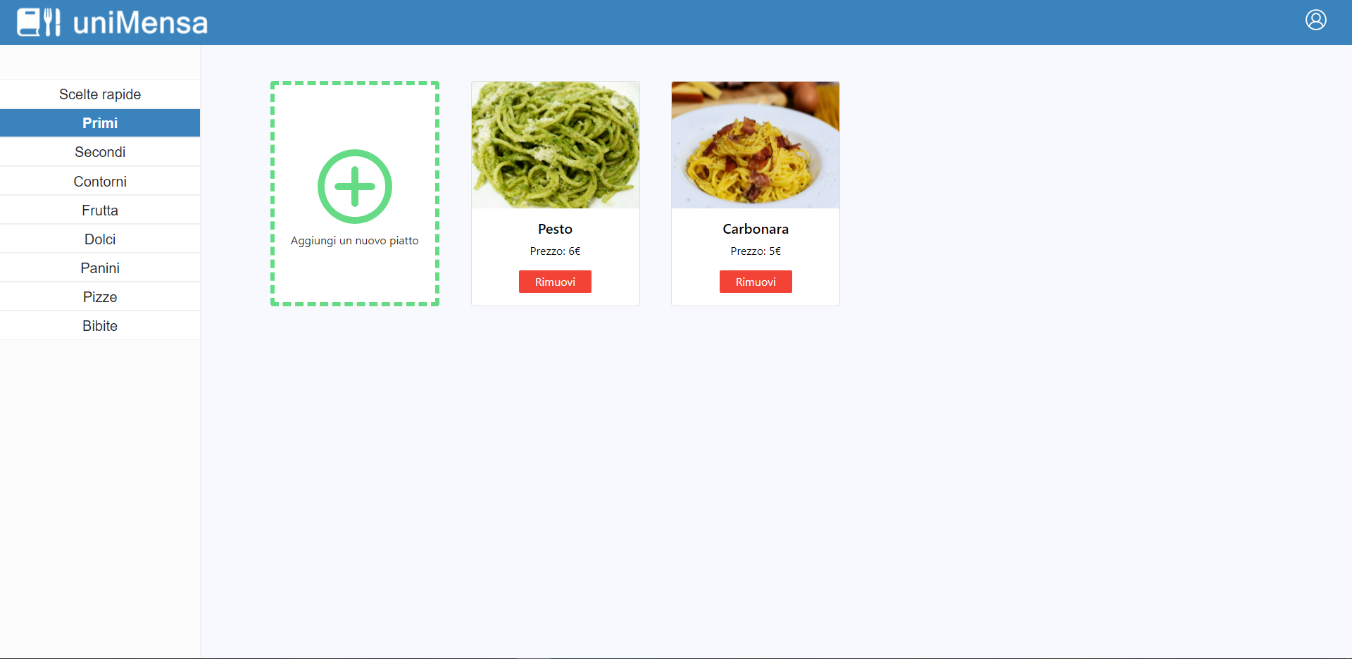
pagina primi piatti - RISTORATORE

Slide 8
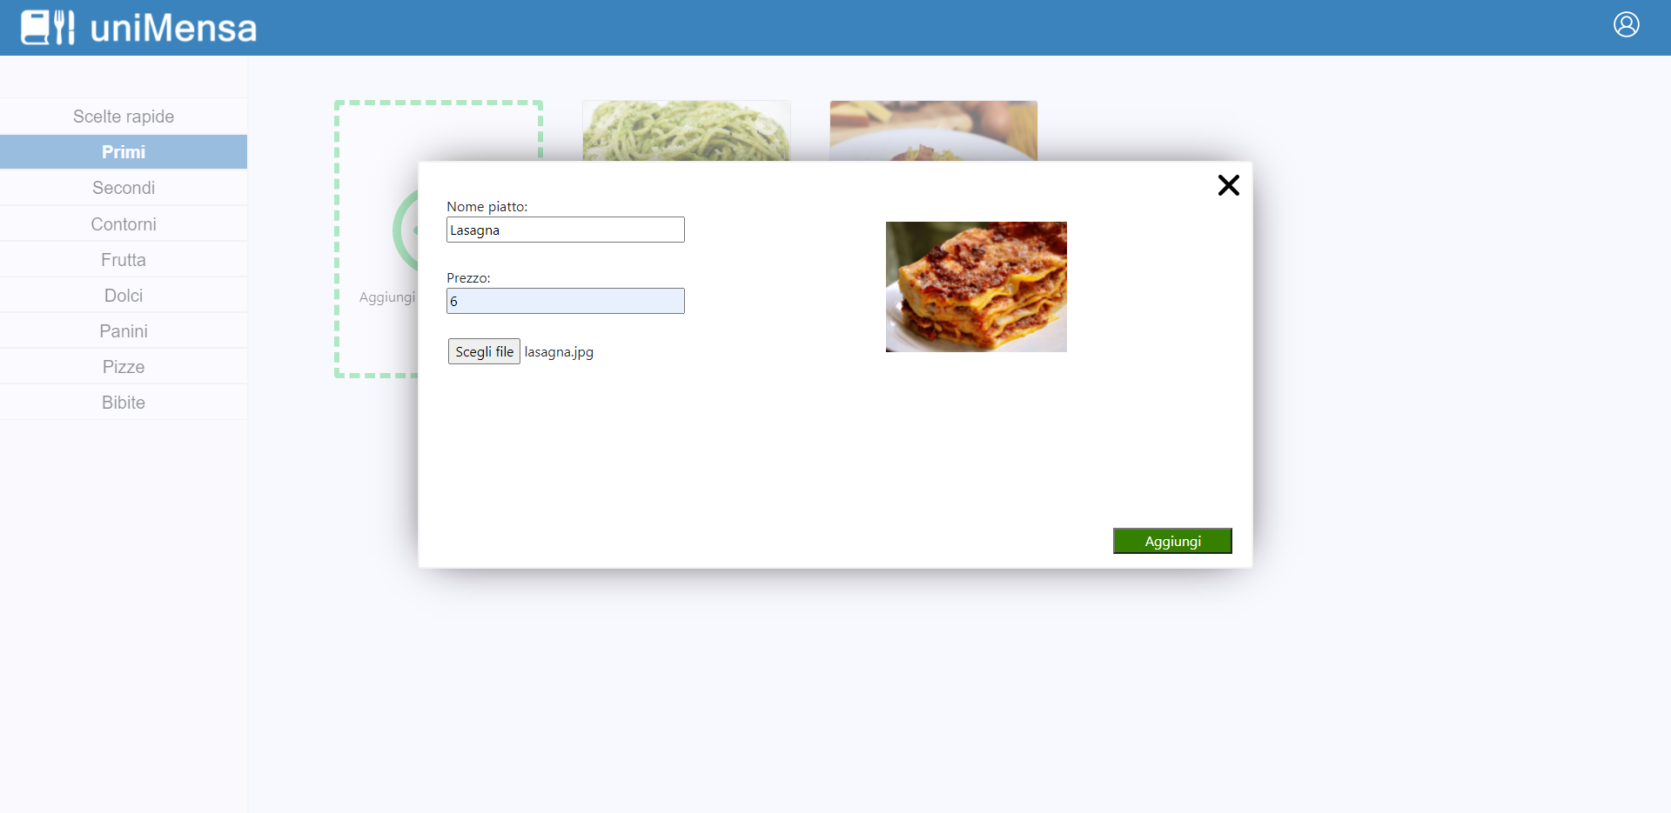
Form inserimento piatto

Slide 9
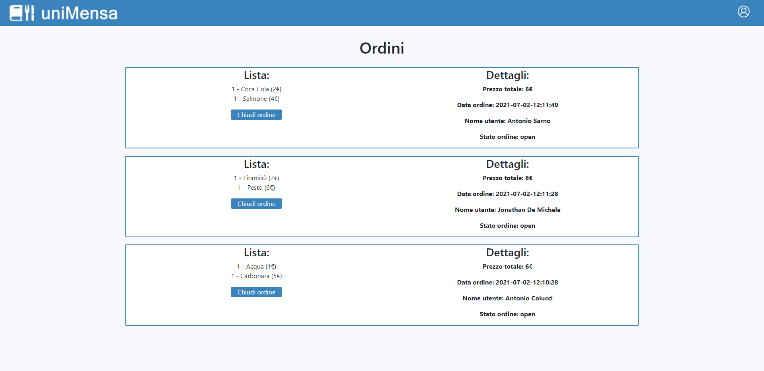
Lista ordini ricevuti - RIstoratore

Slide 10
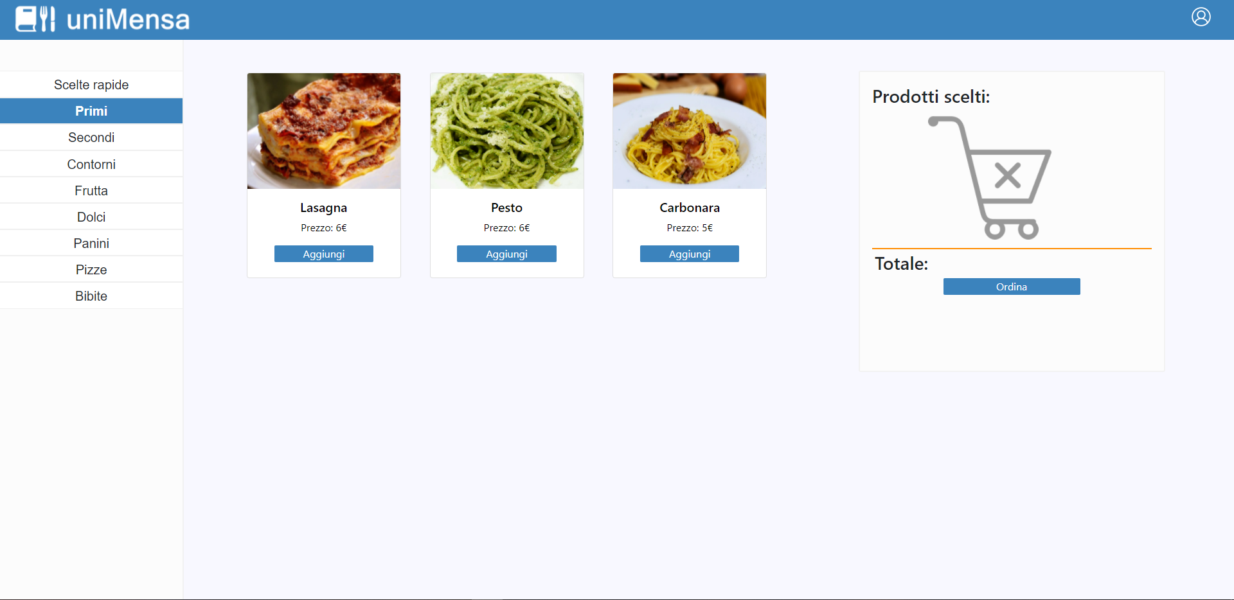
pagina primi piatti - studente

Slide 11
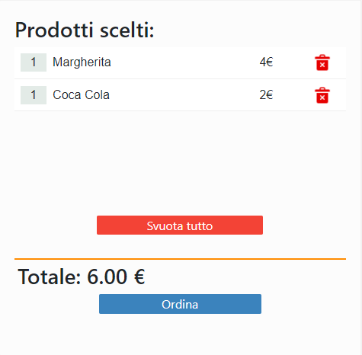
CARRELLO

Slide 12
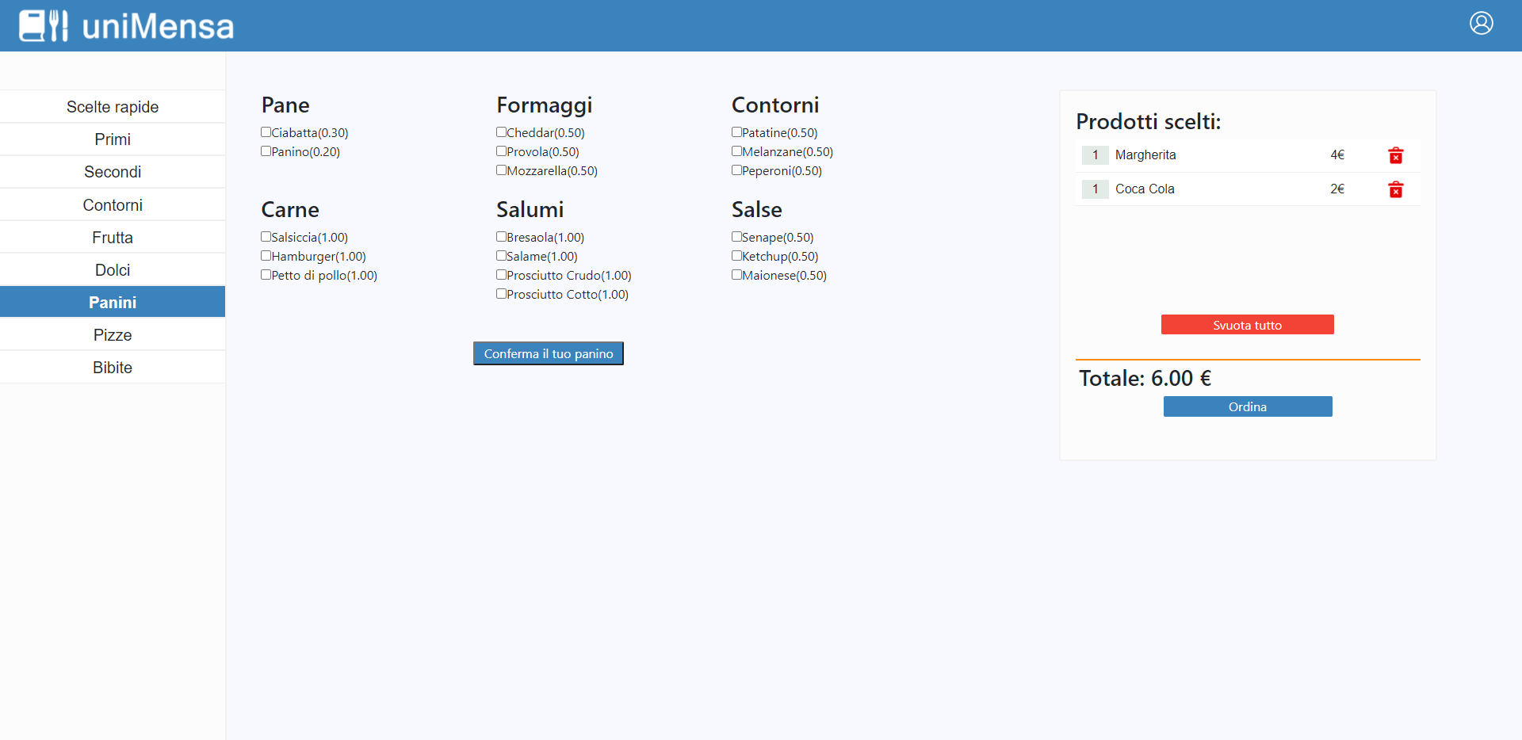
PANINi

Slide 13
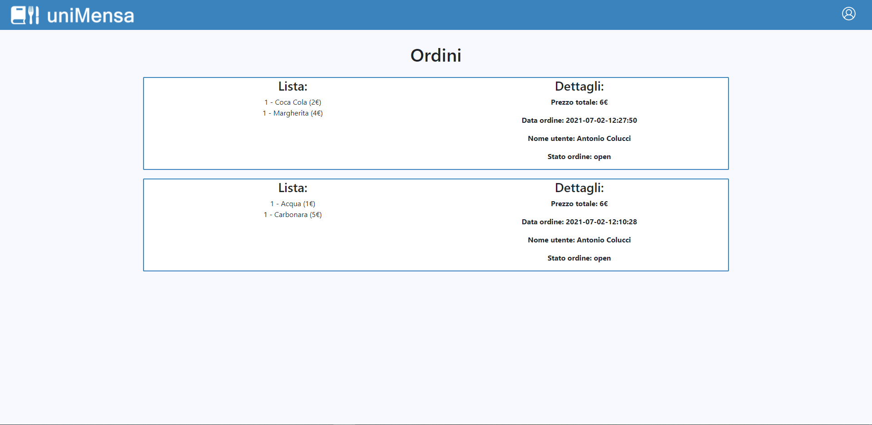
ORDINI

Slide 14
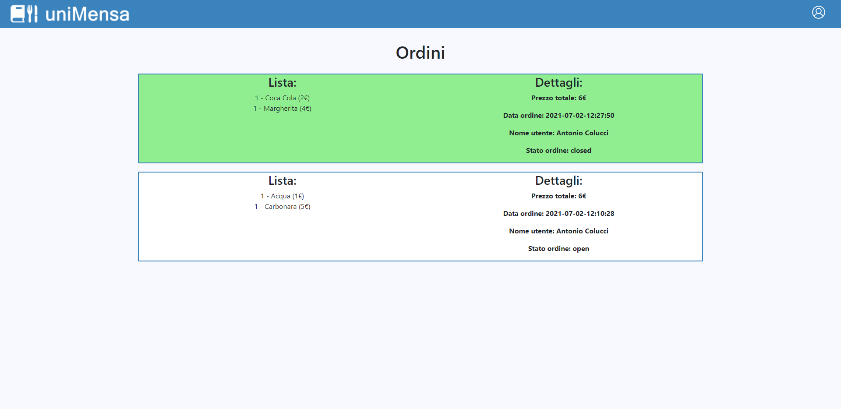
ESEMPIO DI ORDINE CHIUSO/APERTO

Slide 15
LINGUAGGI E TECNOLOGIE UTILIZZATE
HTML5
CSS
Bootstrap
JavaScript
JQuery
Ajax
Python
Flask
MongoDB

Slide 16
GRAZIE PER L’ATTENZIONE
FINE

